Slide 1
Actividad 2.2.13.Point to point single área ospfV2 configuration
Memoria Técnica
Ignacio Andrade Salazar
7 A IELC

Slide 2
Contenido
1. Antecedentes
1.1. Objetivo
1.2. Alcance
1.3. Descripción técnica de la solución
2. Esquema General
3. Script CTC
4. Pruebas

Slide 3
1. Antecedentes
1.1. Objetivos
Part 1: Configurar ID de router.
Parte 2: Configurar redes para el enrutamiento OSPF.
Parte 3: Configure las Interfaces Pasivas.
Parte 4: Verifique la configuración OSPF.
1.2. Alcance
En esta actividad, activará el enrutamiento OSPF mediante instrucciones de red y máscaras comodín, configurará el enrutamiento OSPF en interfaces y utilizará máscaras cuádruple cero de instrucciones de red. Además, configurará identificadores de router explícitos e interfaces pasivas.

Slide 4
2. Descripción Técnica de la solución
Parte 1: Configurar ID del router.

Slide 5
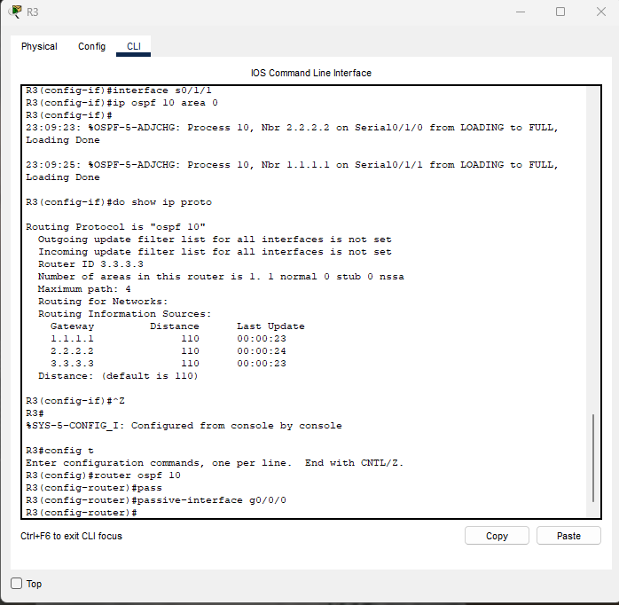
Paso 1: Configurar ID del router.

Slide 6
2. Descripción Técnica de la solución
Parte 2: Configurar redes para enrutamiento OSPF

Slide 7
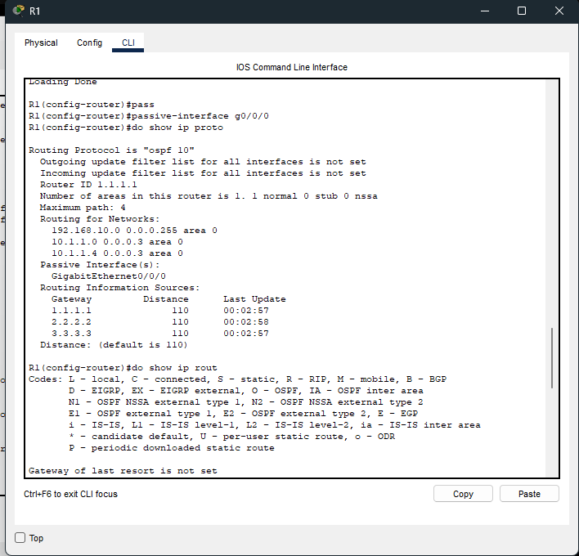
Paso 1: Configurar redes para enrutamiento OSPF mediante comandos de red y máscaras comodín.

Slide 8
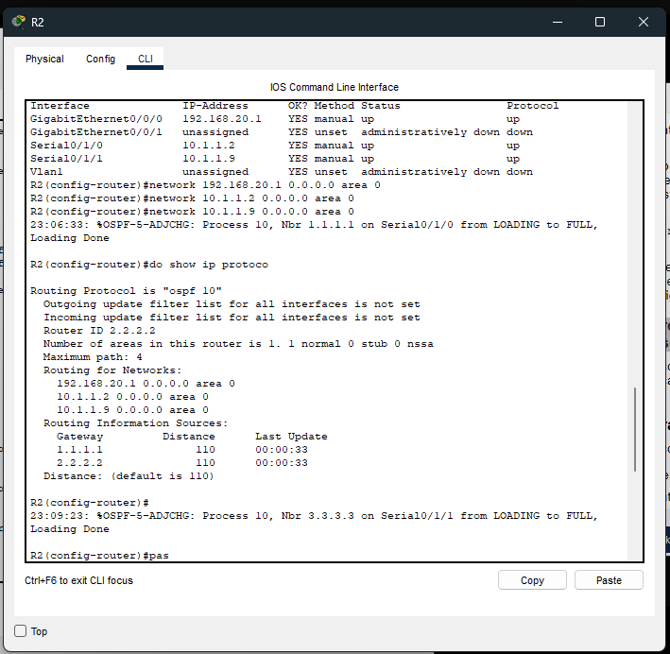
Paso 2: Configure las redes para el enrutamiento OSPF mediante direcciones IP de interfaz y máscaras cuádruple cero.

Slide 9
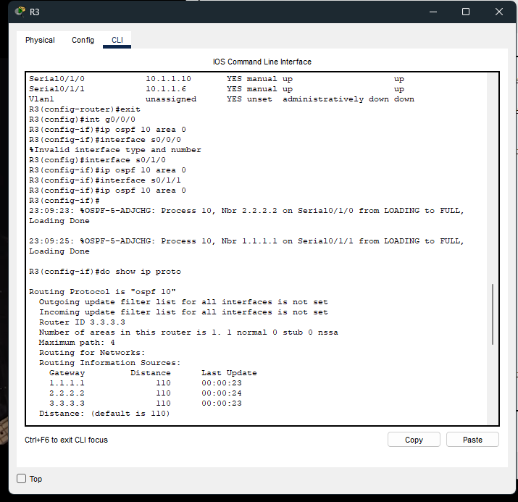
Paso 3: Configurar el enrutamiento OSPF en las interfaces del router .

Slide 10
2. Descripción Técnica de la solución
Parte 3: configure las interfaces Pasivas

Slide 11
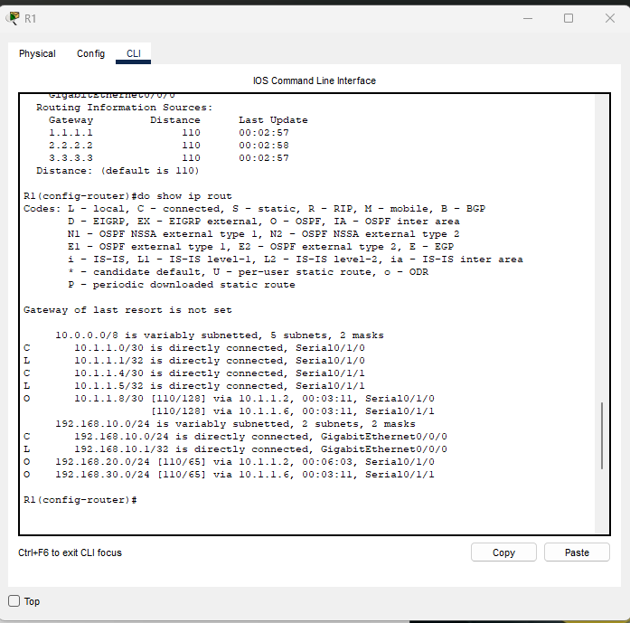
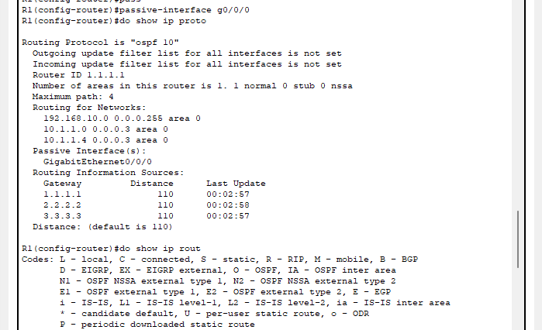
Paso 1: configure las interfaces Pasivas

Slide 12
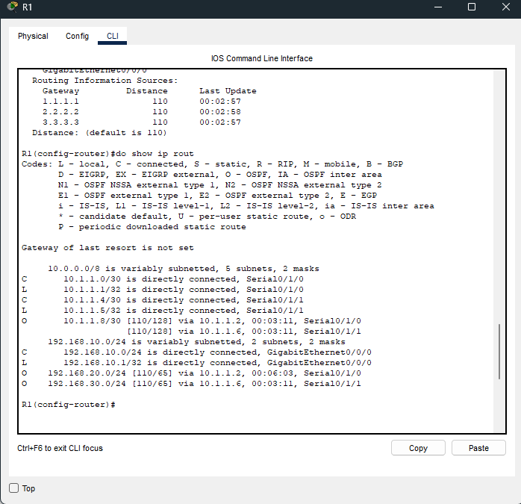
Verificar la configuración de OSPF

Slide 13
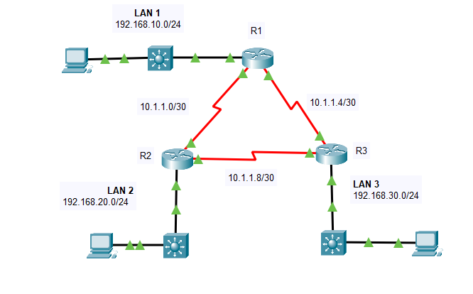
3.Esquema general

Slide 14
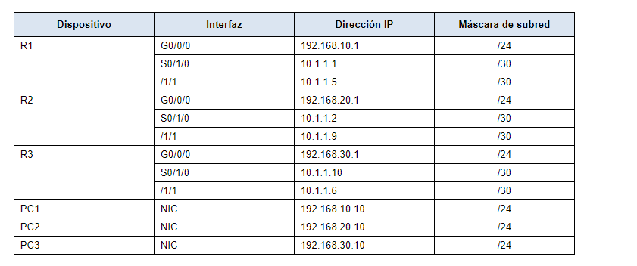
4.Script CTC

Slide 15
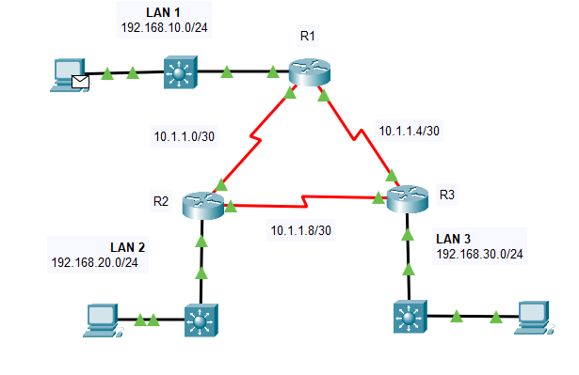
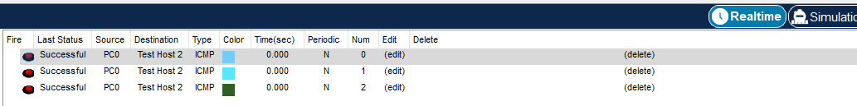
5. pRUEBAS

